Slide 1
Colab訓練yolov5

Slide 2





colab
Google Colab是一個基於 Jupyter Notebook 的免費虛擬機，透過瀏覽器即可編寫程式，可以連接Google Drive雲端硬碟，將訓練完成的AI模型或資料科學處理的資料進行儲存，而Google Colab擁有以下幾個特點：
  不需任何設定：瀏覽器開起Google Colab，連線完成即建立玩虛擬機，就可以使用Google Colab的功能。
  免費使用 GPU或TPU：Colab中可選用的GPU通常包括T4，V100和A100，但使用者不能選擇使用哪種類型的GPU，由於免費使用的關係，Colab無法保證資源，會依據時間和使用者有浮動，筆記本最長可執行12小時；如果一定需要使用GPU，可以選擇升級為付費版本Colab Pro。
  共用功能：Colab筆記本是存在Google Drive，方便管理ipynb檔案，也可以將程式檔案ipynb下載分享給其他人使用。

Slide 3
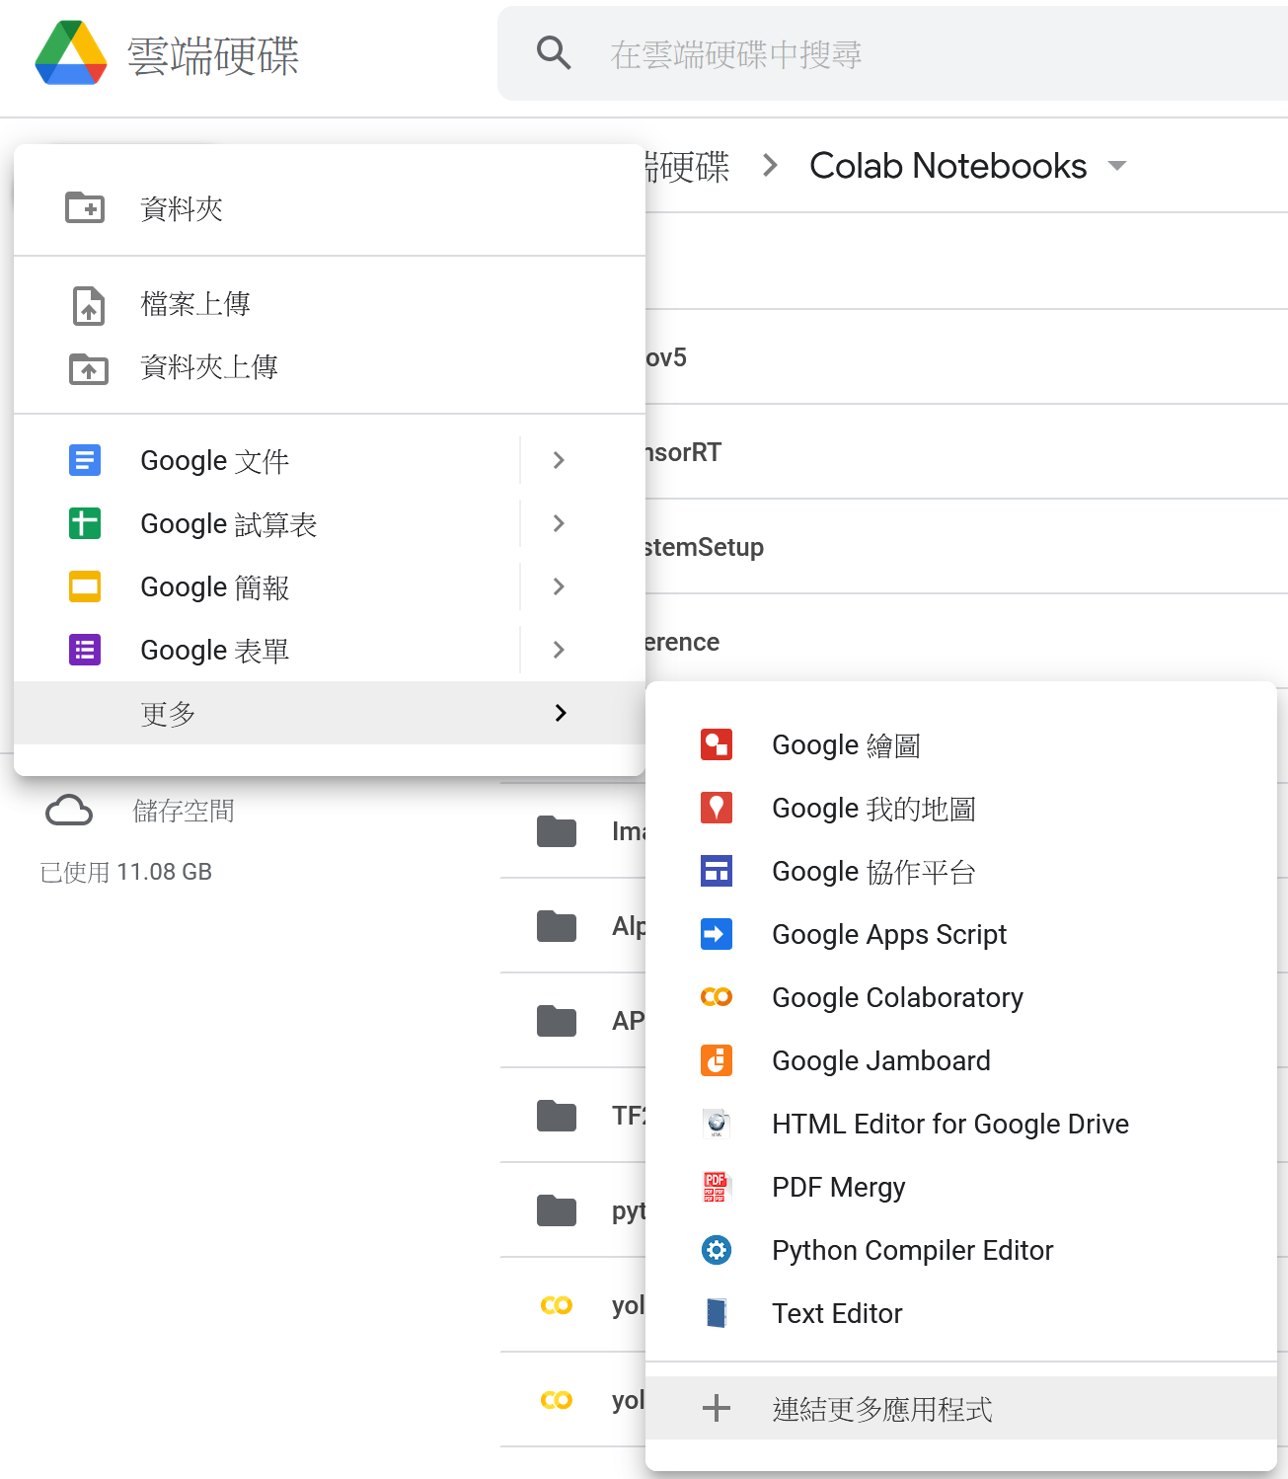
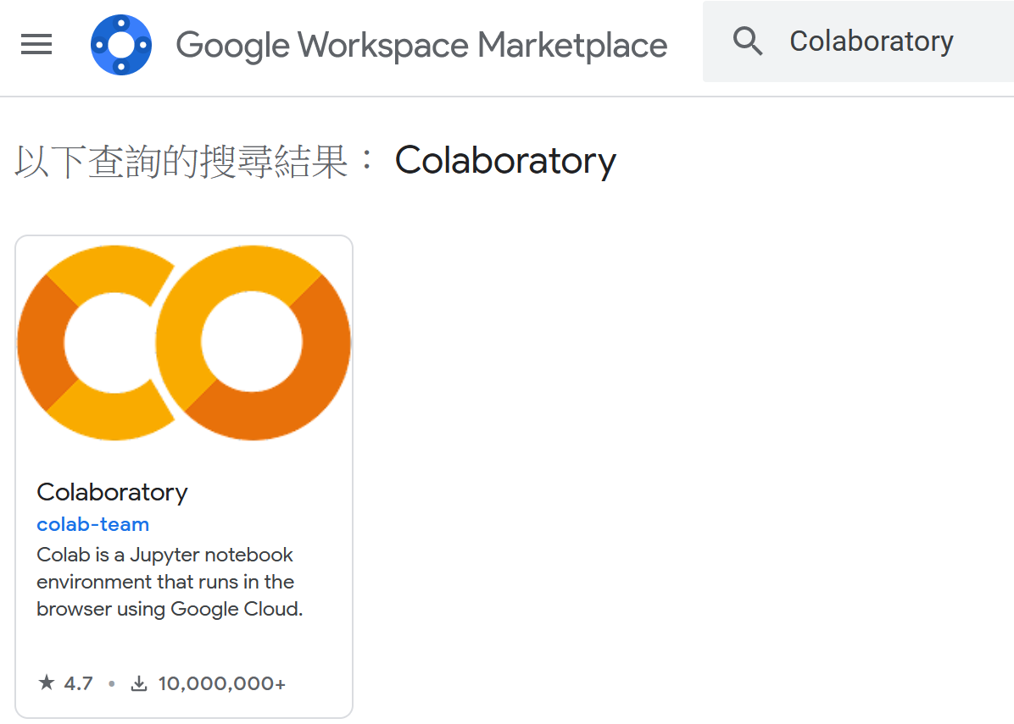
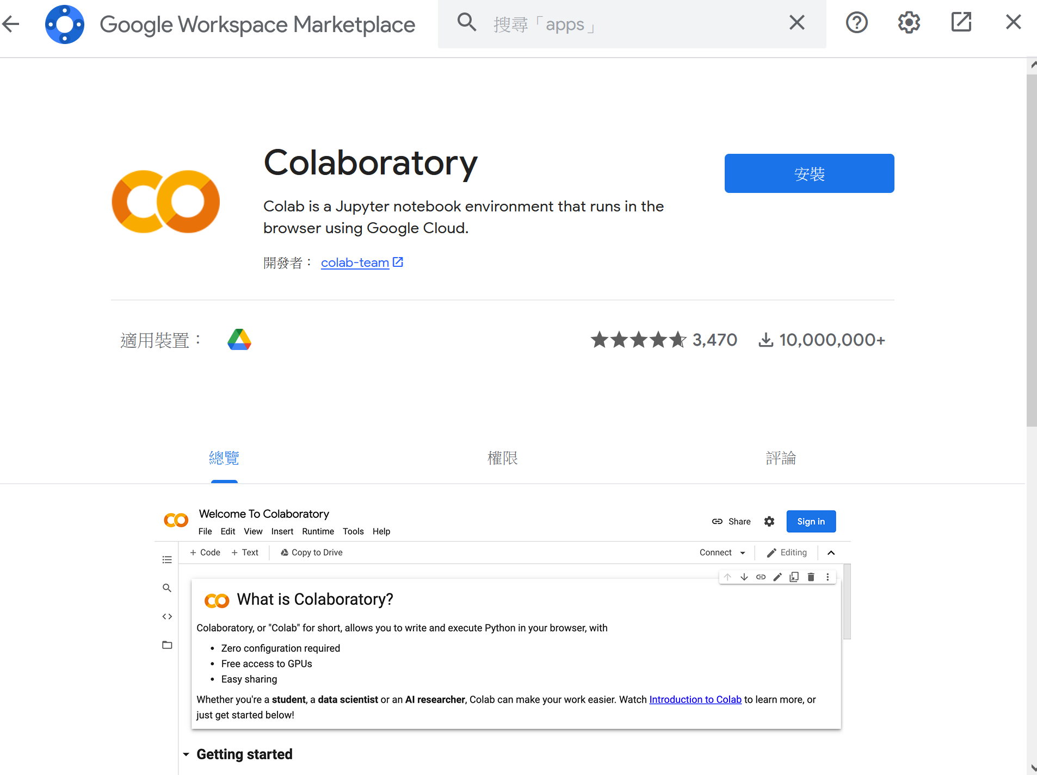
新增Colaboratory應用
1.登入googel 雲端硬碟
2.在雲端硬碟中按下右鍵/更多/連結更多應用程式
3.搜尋Colaboratory安裝

Slide 4
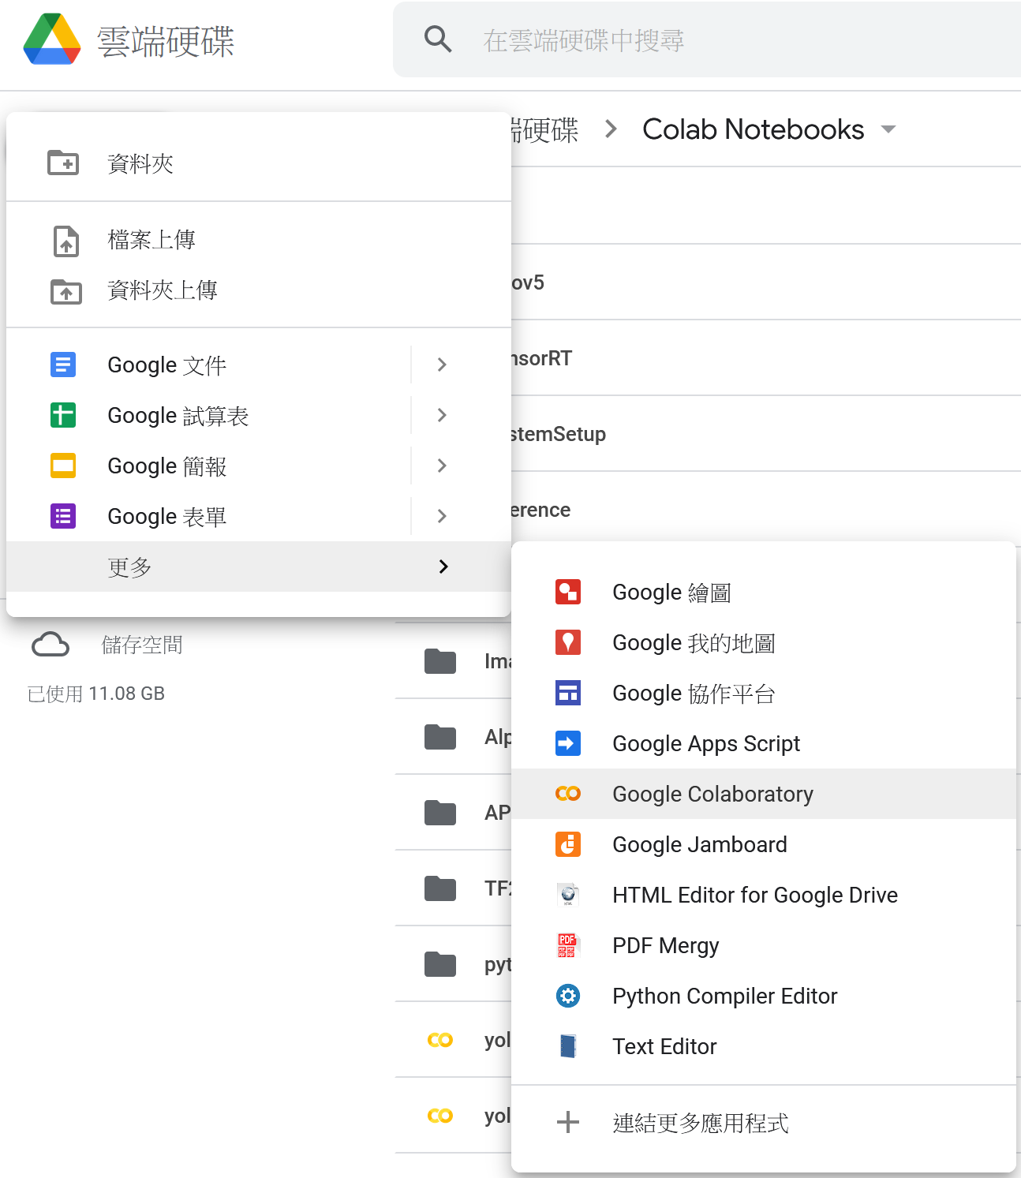
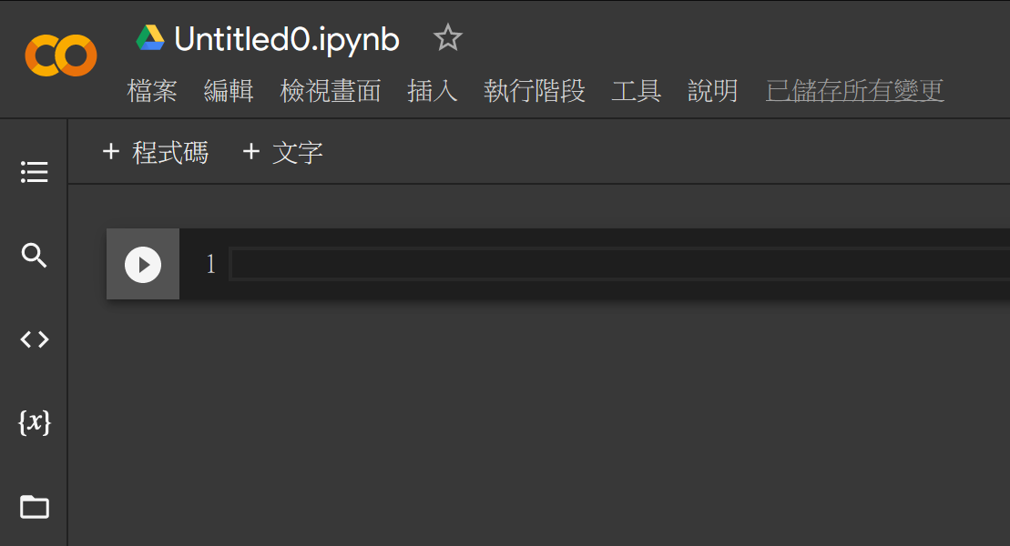
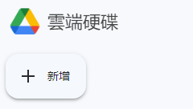
新增Colab應用程式
1.移動至要操作的雲端資料夾中
2.按下 新增/更多/Google Colaboratory
3.此時會自動打開一個colab的網頁
  在最上方可以更改檔名

Slide 5
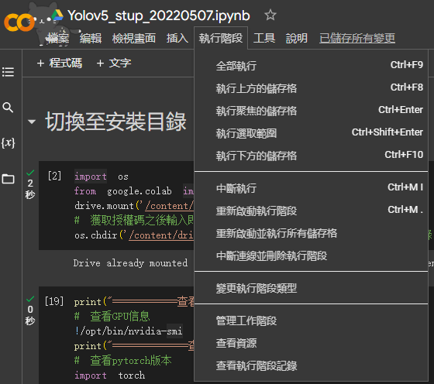
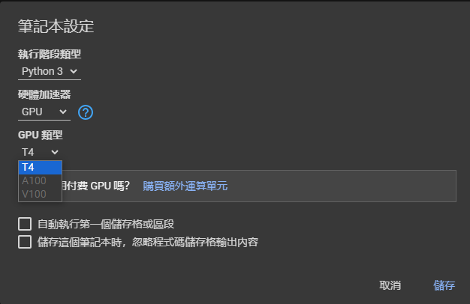
切換GPU模式
記得切換到GPU則訓練會很慢
  1.執行階段/變更執行階段類型
  2.硬體加速器/GPU
  3.GPU類型
    付錢就能享用更好的GPU喔（<ゝω·）綺羅星☆

Slide 6
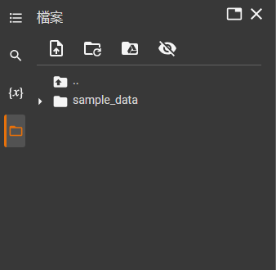
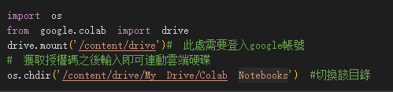
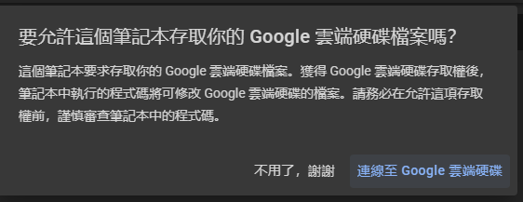
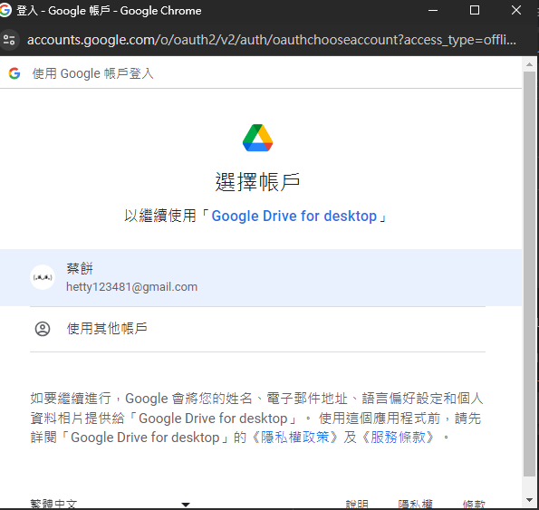
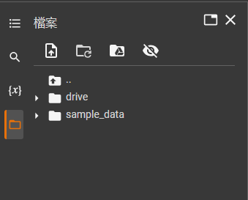
切換工作路徑
使用cloab時需要先打開雲端硬碟的存取功能
  可以看到透過下方程式碼即可連結到google雲端
  連結到後可以看到資料夾中多出一個driver的路徑
  之後將工作路徑移動至Google Colaboratory檔案之路徑
連結至雲端硬碟
切換工作路徑

Slide 7
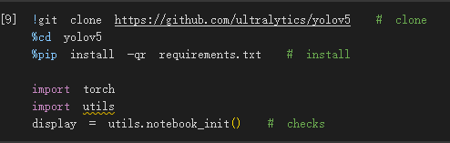
yolov5環境安裝
在jupyter情況下
  下指令只要在本來的指令前方多一個“!”
  並在指令框中執行即等校在WinTerminal下指令
注意
  如果後續重新開啟cloab執行程式時說yolov5的套件找不到
  就重新執行一次該段指令

Slide 8
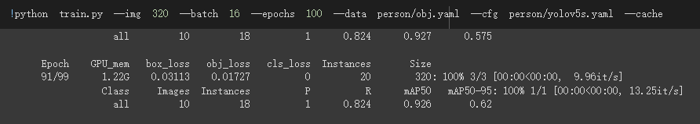
yolov5環境訓練
在jupyter情況下
  下指令只要在本來的指令前方多一個“!”
  並在指令框中執行即等校在WinTerminal下指令

Slide 9
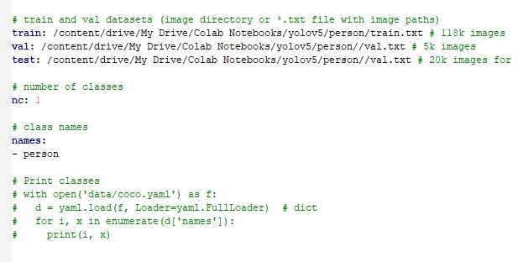
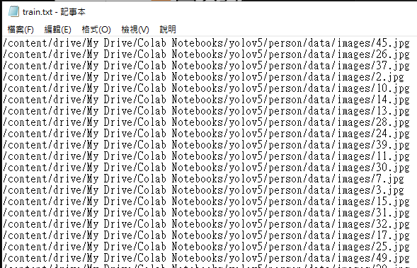
yolov5環境訓練
訓練時需要注意的
  Obj.yaml的路徑前面最好給定雲端硬碟的絕對路徑
  否則很容易找不到檔案
  Train.txt與val.txt也是一樣

Slide 10
Q&A

